Slide 1
第二章
C語言基本概述
學習C語言的基本語法
認識關鍵字與識別字的不同
學習程式碼偵錯的流程
學習如何提高程式的可讀性

Slide 2

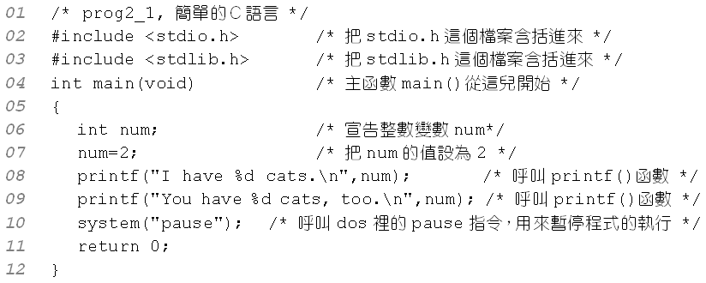
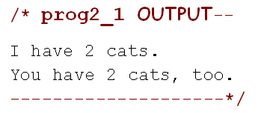
簡單的 C 程式
2.1 簡單的例子
下面的程式碼可印出兩行字串：

Slide 3
含括指令與標頭檔 (1/4)
2.2 解析Ｃ語言
#include 是前置處理器的一種
  #include 稱為含括指令
  語法為 #include<標頭檔>
  標頭檔（header file）會被含括在程式碼的起頭處
  因為是在編譯前執行，所以稱為 "前置" 處理器

Slide 4
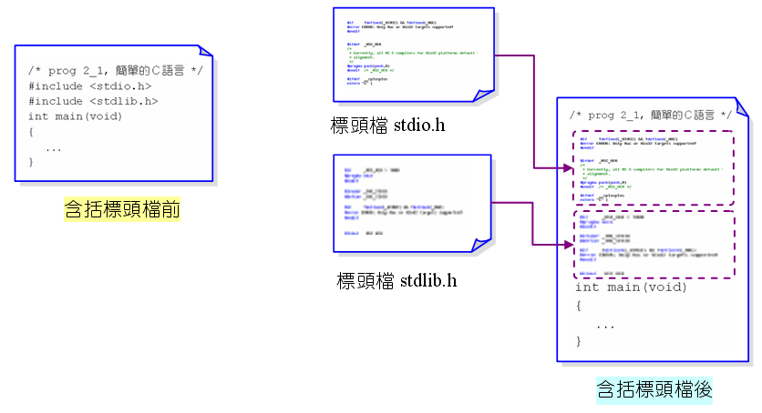
含括指令與標頭檔 (2/4)
2.2 解析Ｃ語言
含括動作前後的比較：
#include <stdio.h>
#include <stdlib.h>

Slide 5
含括指令與標頭檔 (3/4)
2.2 解析Ｃ語言
不含括stdio.h或stdlib.h標頭檔也可以編譯？
  某些編譯器會將常用的標頭檔自動載入
  有些編譯器發現沒含括標頭檔之後，會出現警告訊息，並自動含括該有的標頭檔
對語法檢查較嚴的編譯程式，如果沒有含括該有的標頭檔，即無法編譯

Slide 6
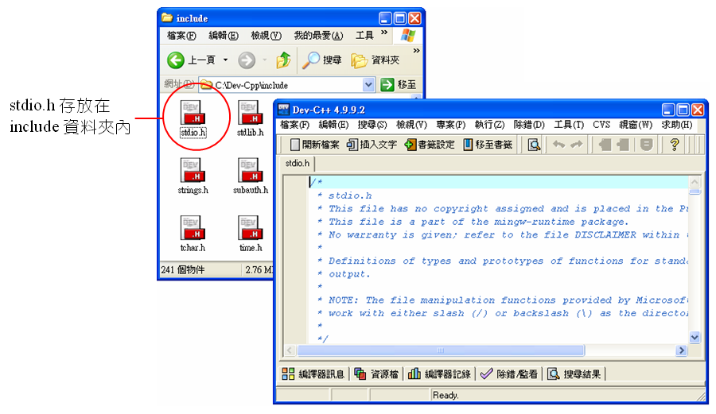
含括指令與標頭檔 (4/4)
2.2 解析Ｃ語言
標頭檔的內容：

Slide 7
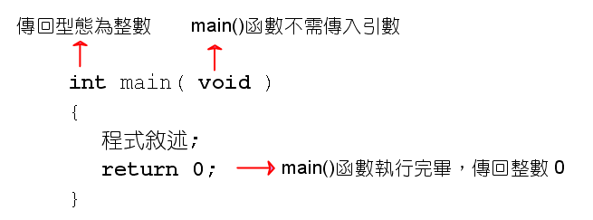
主函數main()
2.2 解析Ｃ語言
main() 是程式執行的開端
每個 C 程式必須有一個 main() 函數，而且只能有一個

Slide 8
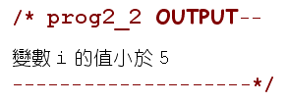
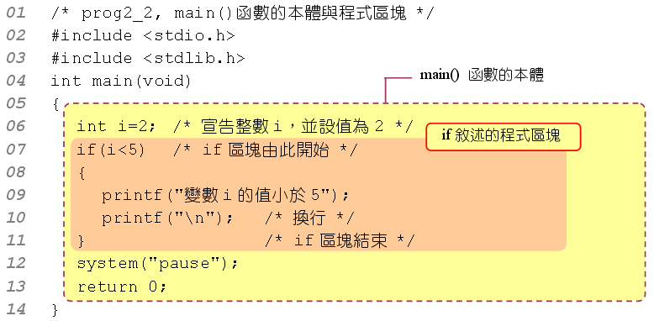
程式區塊及本體
2.2 解析Ｃ語言
程式區塊與本體的範圍：

Slide 9
變數的使用
2.2 解析Ｃ語言
宣告方式：
    int num; /* 宣告 num 為整數變數 */
    int a,b,c; /* 同時宣告 a,b 與 c 為整數變數 */
    float sum=0.0; /* 宣告浮點數變數sum，並設值為0.0 */
變數的資料型態：
    char 字元，如 'A'、'2'與 '&'等
    int 整數
    long 長整數
    short 短整數
    float 單精度浮點數
    double 倍精度浮點數
如12、-27 等
如12.762、-37.483 等

Slide 10
變數的命名規則
2.2 解析Ｃ語言
變數名稱可以是英文字母、數字或底線
  名稱中不能有空白字元
  第一個字元不能是數字
  不能使用到關鍵字
intel_4x /* 正確 */
_AMD /* 正確，變數的第一個字母可以是底線 */
2dos /* 錯誤，變數的第一個字母不能是數字 */
my dogs /* 錯誤，變數不能有空格 */
goto /* 錯誤，變數不能是C語言的關鍵字 */

Slide 11
變數的設值方式
2.2 解析Ｃ語言
宣告的時候設值
int num=2; /* 宣告變數，並直接設值 */
宣告後再設值
int num1,num2; /* 宣告變數 */
char ch;
num1=2; /* 將整數變數num1的值設為2 */
num2=30; /* 將整數變數num2的值設為30 */
ch ='m'; /* 將字元變數ch的值設為'm' */

Slide 12
宣告變數的好處
2.2 解析Ｃ語言
宣告變數有許多好處，諸如：
  方便編譯器找到錯誤的變數名稱
  避免變數名稱打錯 （如數字0與英文字母O）
  除錯容易
  增加程式的可讀性
  便於程式碼的維護

Slide 13
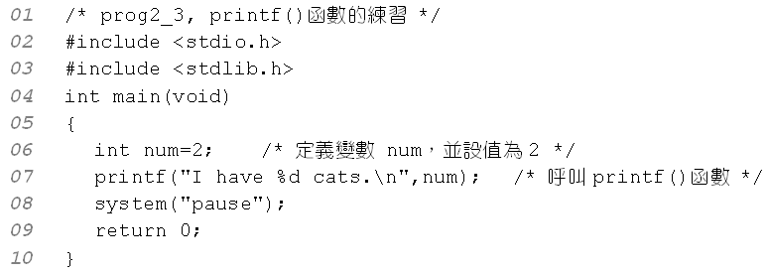
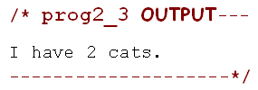
格式化輸出函數printf()
2.2 解析Ｃ語言
利用printf() 函數印出字串：

Slide 14

識別字 (identifier)
2.3 識別字及關鍵字
識別字是用來命名變數或函數的文字
識別字

Slide 15
關鍵字（keyword）(1/2)
2.3 識別字及關鍵字
關鍵字是編譯程式本身所使用的識別字
關鍵字

Slide 16
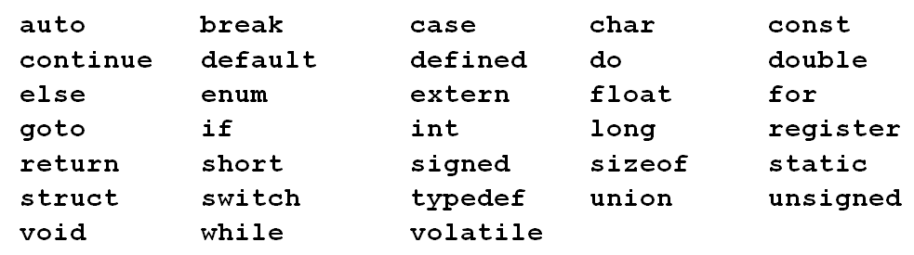
關鍵字（keyword） (2/2)
2.3 識別字及關鍵字
下表為 C 語言的關鍵字

Slide 17
程式錯誤的分類
2.4 除錯
語法錯誤（syntax error）
  程式含有不合語法的敘述，它無法被編譯程式翻譯
語意錯誤（semantic error）
  語意錯誤(又稱邏輯錯誤)，就是程式的執行結果非我們所願

Slide 18
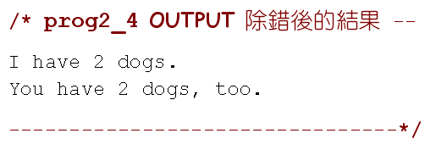
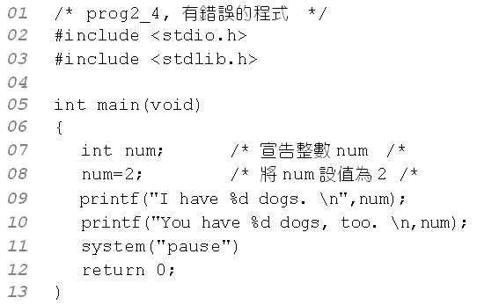
語法錯誤
2.4 除錯
下面是有語法錯誤的程式：

Slide 19
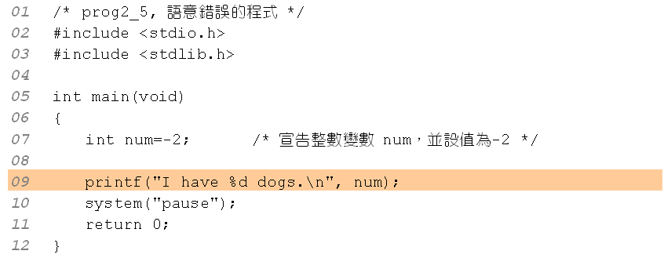
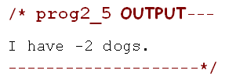
語意錯誤
2.4 除錯
下面是語意錯誤的程式：

Slide 20
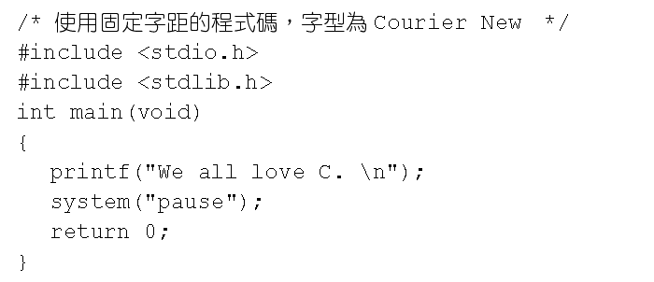
提高程式的可讀性 (1/4)
2.5 提高程式的可讀性
程式碼請用固定字距

Slide 21
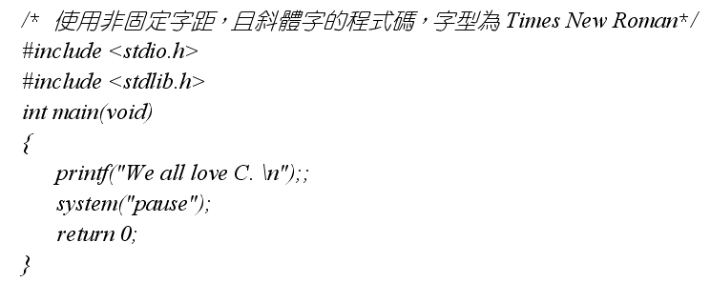
提高程式的可讀性 (2/4)
2.5 提高程式的可讀性
使用非固定字距，且斜體字的程式碼，較難閱讀

Slide 22
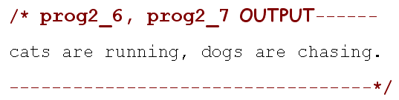
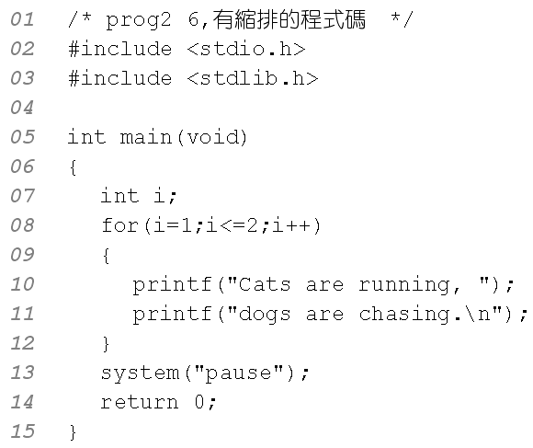
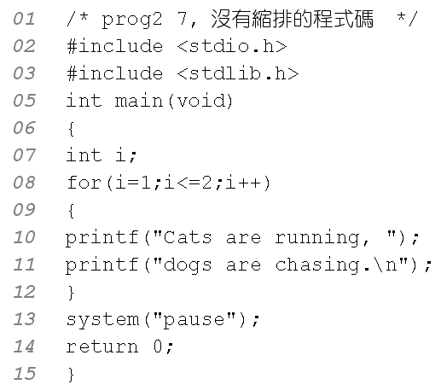
提高程式的可讀性 (3/4)
2.5 提高程式的可讀性
程式碼縮排，可提高可讀性

Slide 23
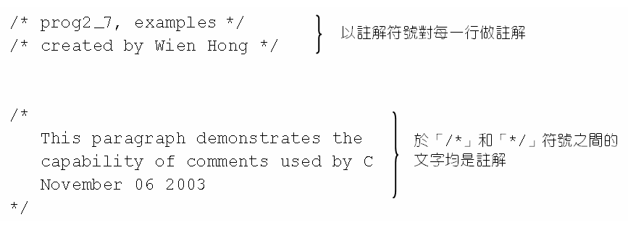
提高程式的可讀性 (4/4)
2.5 提高程式的可讀性
註解有助於程式的閱讀與偵錯

